Slide 1

Всероссийский конкурсный отбор проектов
«Женщины за здоровое общество»
Продвижение реабилитации детей среди населения
Номинация: Комплексная реабилитация и помощь в восстановлении
Руководитель: врач – невролог Колтышева Мария Гурьевна
Бюджетное учреждение Чувашской Республики "Республиканская детская клиническая больница" Министерства здравоохранения Чувашской Республики

Slide 2
Актуальность проекта
Основная цель возвращение ребёнка к обычным для него условиям жизни и учёбы, а при необходимых изменениях — адаптация к новым условиям жизни.
Проект реализуется на территории Чувашской Республики, которая сегодня особенно нуждается в создании современной реабилитационной инфраструктуры для проведения эффективных реабилитационных мероприятий.
Распространённость детской инвалидности. По данным ВОЗ, в мире насчитывается около 95 млн детей с инвалидностью, а 13 млн — с тяжёлыми формами.
Необходимость профилактики формирования или утяжеления инвалидности. Например, программы раннего вмешательства — комплекс мероприятий, направленных на раннее выявление и коррекцию нарушений развития у детей младшего возраста.
Также актуальна ранняя помощь — комплекс услуг, предоставляемых детям от рождения до 3 лет, имеющим ограничения жизнедеятельности, с целью профилактики формирования или утяжеления детской инвалидности
Реабилитация может быть направлена на формирование у детей знаний, умений и навыков, необходимых для социальной адаптации к жизни в обществе, к обучению и труду.

Slide 3
Целевая аудитория
Дети с ограниченными возможностями здоровья (ОВЗ). Например, дети с нарушениями развития (расстройства эмоционально-волевой сферы, задержка и комплексные нарушения развития, нарушения опорно-двигательного аппарата и др.)
Дети-инвалиды, в том числе дети с тяжёлыми множественными нарушениями развития. В структуре дефекта — сложные сочетания нескольких нарушений: слуха, зрения, опорно-двигательного аппарата, расстройства аутистического спектра и эмоционально-волевой сферы, интеллектуальные нарушения различной степени выраженности.
Дети группы риска в сфере ранней помощи. Например, дети с риском развития стойких нарушений функций организма и ограничений жизнедеятельности, а также дети из группы социального риска, в том числе дети-сироты и дети, оставшиеся без попечения родителей.
Целевая аудитория родителей (законных представителей), участвующих в реабилитации детей, может включать:
Родителей, имеющих низкий уровень компетенций в воспитании и развитии «особенного» ребёнка.
Родителей, недостаточно вовлечённых в реабилитационный процесс.
Родителей, которые находятся в социальной изоляции из-за заболеваний и низкого материального уровня.
Родителей, воспитывающих детей-инвалидов и детей с ОВЗ, в том числе замещающих семей

Slide 4
Стадия проекта и ее миссия
Формирование стратегического плана для улучшения центра
Анализ среды и текущего положения. Проведение анализа внутреннего состояния организации — её сильных и слабых сторон, а также внешних факторов, влияющих на деятельность.
Выбор стратегических направлений развития. Определить основные пути роста и развития, расширение реабилитации.
Оценка ресурсов и ограничений. Рассмотреть финансовые средства, квалификацию и численность медицинского персонала, а также технические возможности. Ещё выявить ограничения, которые могут препятствовать реализации стратегий.
Миссия. Мы хотим помочь детям и их родителям, восстановить навыки в обычной жизни, реализовать свои ресурсы и остановить прогрессирование симптоматики заболеваний.

Slide 5
Суть проекта
Увеличение ожидаемой продолжительности жизни за счёт создания доступной и качественной системы медицинской реабилитации, способствующей восстановлению здоровья, улучшению качества жизни, адаптации пациентов после перенесённых заболеваний, травм и операций.
Методы:
Лечебная физкультура (ЛФК) — позволяет осторожно прорабатывать отдельные мышцы и суставы, развивать координацию и чувство равновесия.
Эрготерапия — разновидность лечебной физкультуры, цель — восстановить навыки самообслуживания, выработать конкретный алгоритм для выполнения повседневных действий.
Физиотерапия — включает лечебные методики, основанные на воздействии физических факторов (магнитные поля, ультразвук, электричество, водолечение и прогревания).
Массаж — помогает поддерживать мышцы в тонусе и предотвращать появление пролежней, если пациент вынужден долгое время проводить в одном положении.
Психотерапия — помогает принять текущее положение вещей, определить цели и задачи, оценить свои возможности и перспективы.

Slide 6
Обоснование социальной значимости
Своевременность — важно на ранней стадии выявить потребность в реабилитации, оперативно выбрать средства и методы её проведения.
Системный подход — для успешного восстановления утраченных социальных функций необходима система реабилитационных мероприятий — медицинских, психосоциальных, социально-средовых и т. д..
Последовательность, преемственность и непрерывность — все мероприятия программы социальной реабилитации нужно проводить поэтапно и непрерывно, чтобы возродить утраченные ресурсы и предупредить возможные проблемы в будущем.
Индивидуальный подход — направленность, характер, объём помощи определяются исходя из потребности каждого конкретного человека.
Доступность — у всех нуждающихся в социальной реабилитации должны быть равные возможности получить необходимую помощь.

Slide 7
Как мы убедились, реабилитация — процесс сложный.
Он состоит из комплекса методов восстановительной терапии.
Во время прохождения курса реабилитации пострадавшие получат необходимые им консультации и рекомендации специалистов по возникающим вопросам.
На данный момент в штате нашего реабилитационного центра есть эти специалисты: невролог, педиатр, мануальный терапевт, врач физической реабилитации, психотерапевт, массажисты, физиотерапевт и они готовы принять участие в проекте.
В рамках проекта будет организовано их обучение при участии опытных специалистов в реабилитации по работе с оборудованием.

Slide 8
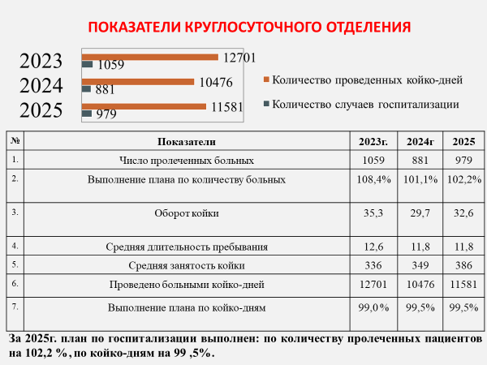
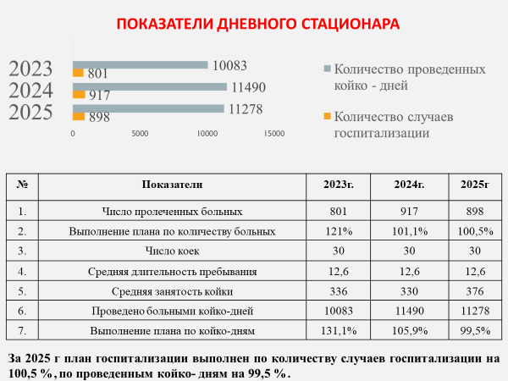
Результаты реализации проекта

Slide 9
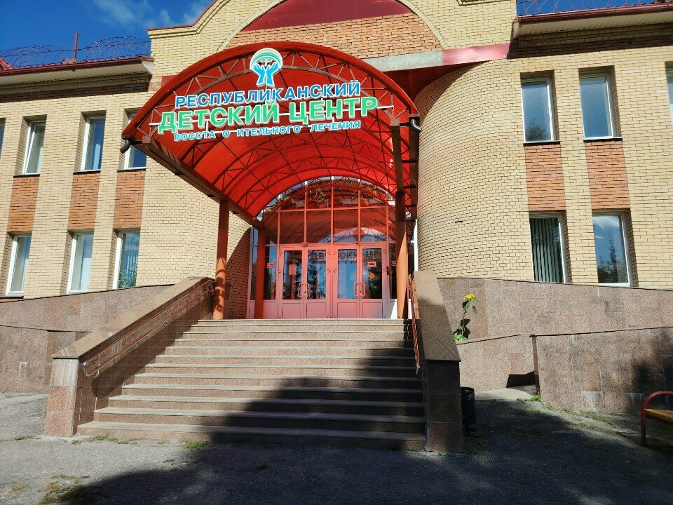
География проекта
Чувашская Республика
Республиканский центр медицинской реабилитации для детей БУ «Республиканская детская клиническая больница» Минздрава Чувашии.

